Slide 1













Slide 2
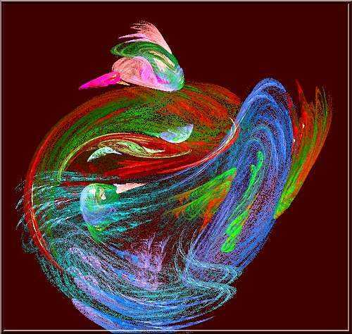

Slide 3


Slide 4


Slide 5


Slide 6
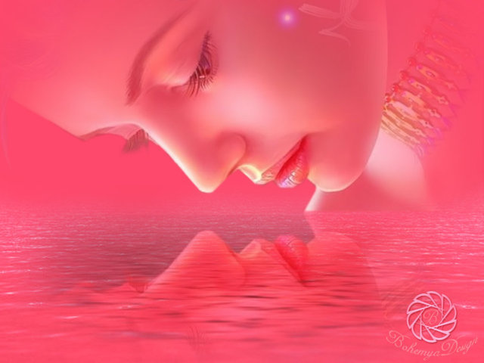

Slide 7
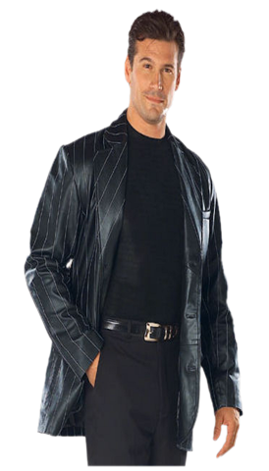

Te extraño, como se extrañan, las noches sin estrellas,

Slide 8
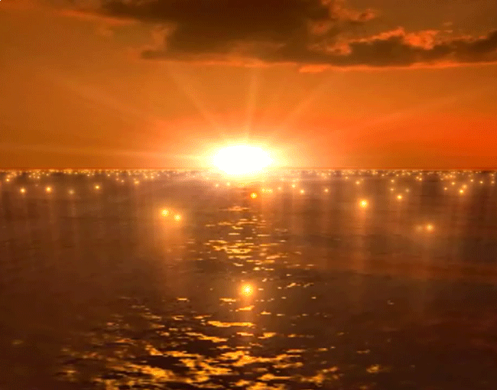

Como se extrañan las mañanas bellas,
no estar contigo, por dios que me hace daño

Slide 9
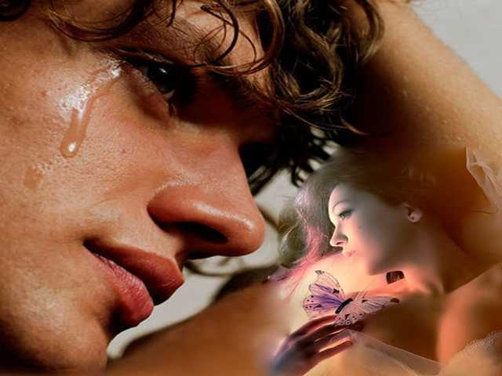
Te extraño, cuando camino, cuando lloro, cuando río,

Slide 10
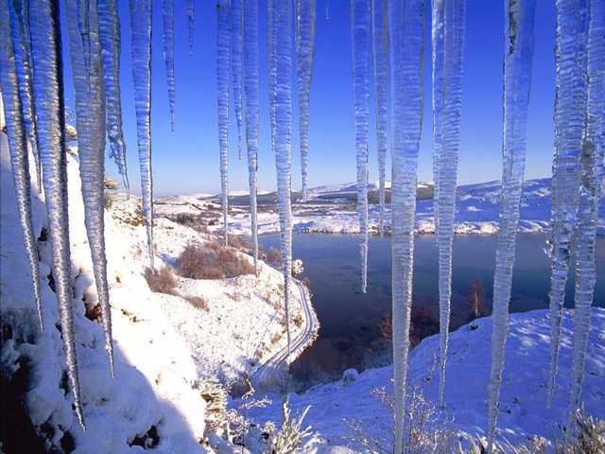


Cuando el sol brilla, cuando hace mucho frío, porque te siento, como algo muy mío.

Slide 11
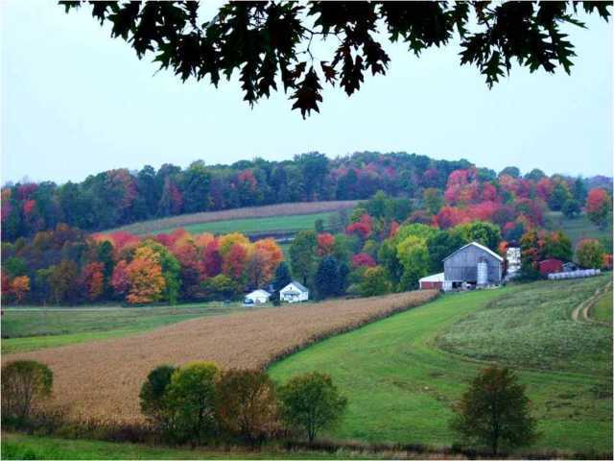

Te extraño, como los árboles extrañan el otoño,

Slide 12



En esas noches que no concilio el sueño, no te imaginas amor, cómo te extraño.

Slide 13


Te extraño, en cada paso que siento solitario,

Slide 14
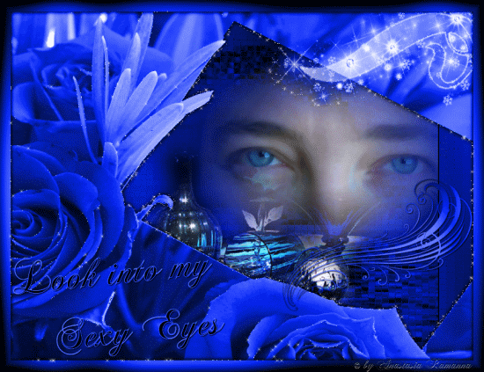
Cada momento, que estoy viviendo a diario,
estoy muriendo amor porque te extraño.

Slide 15
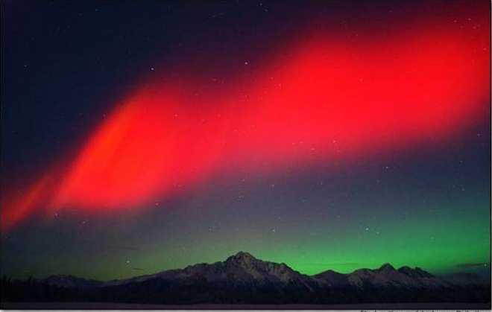
Te extraño, cuando la aurora, comienza a dar colores, con tus virtudes, con todos tus errores, por lo que quieras no sé, pero te extraño.

Slide 16


Slide 17


Slide 18


Slide 19
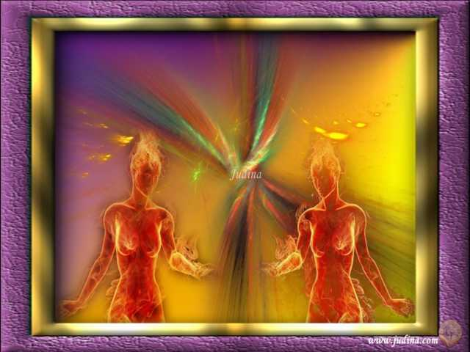

Slide 20
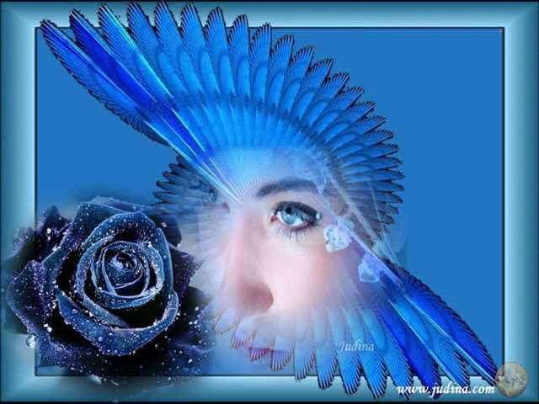

Slide 21


Slide 22


Slide 23


Slide 24
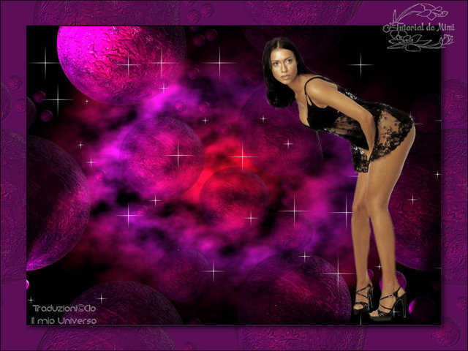

Slide 25
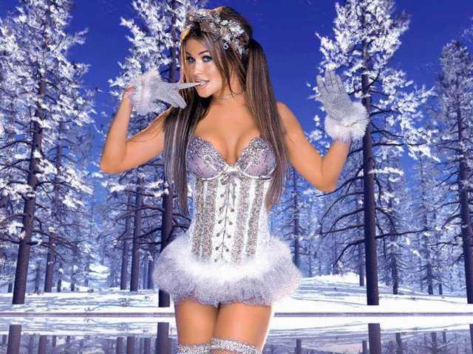

Slide 26

Te extraño, en cada paso que siento solitario,

Slide 27

Cada momento, que estoy viviendo a diario, estoy muriendo amor porque te extraño.

Slide 28
Te extraño, cuando la aurora, comienza a dar colores, con tus virtudes, con todos tus errores, por lo que quieras no sé, pero te extraño.

Slide 29



Accede a la sección que desees desde aquí:
Propia Creación
De la Red
Dedicatorias | Fechas Especiales | Graciosos
Historia y Arte | Lugares | Musicales
Naturaleza y Ciencias | Política | Reflexión
Religiosos | Románticos | Salud
Dedicatorias | Fechas Especiales | Graciosos
Historia y Arte | Lugares | Musicales
Naturaleza y Ciencias | Política | Reflexión
Religiosos | Románticos | Salud
Si deseas recibir pps periódicamente en tu correo electrónico subscríbete aquí:

